Slide 1
Teamsの使い方 簡易版マニュアル
各学校の運用に従って、
編集して下さい
各機能へのショートカットへは
ここを押してください
※このマニュアルは、教育現場で教員や教育関係者がMicrosoft Teamsを
効果的に活用するためのガイドです

Slide 2
各機能説明へのショートカット
★見たい項目のボタンを押してください。

Slide 3
【０】Teamsとは？
TOPへ

Slide 4
Teamsとは？
①名称
学校で使うTeamsは、正確にはTeams For Educationといいます。（長いので以後はTeamsと省略）
②特徴
先生どうしのグループ、先生と生徒のグループを「チーム」として扱います
⇒チーム内で連絡をとる
⇒カメラやマイクを使って会議や
オンライン授業をする
⇒ファイルを共有する
⇒課題の管理をする
というようなことができます
③その他
GIGAスクール構想に基づく、新しい教育ツールとしていろいろな教育機関で利用されています。
④ Officeアプリとも連動
Word、Excel、PowerPointなどのOfficeアプリと連動しています。ファイルをメールで何度もやり取りすること、OneDrive上のファイルをその都度共有設定するというようなことをしなくても、Teams上にファイルを共有をすることにより、情報共有や協同作業がおこなうことができます。
Teamsは様々な機能が集約された「ハブ」のようなものだとお考え下さい。
⇒上手に使えば教育のDXを推進するツールと なります。
TOPへ
【0】Teamsとは TOPへ

Slide 5
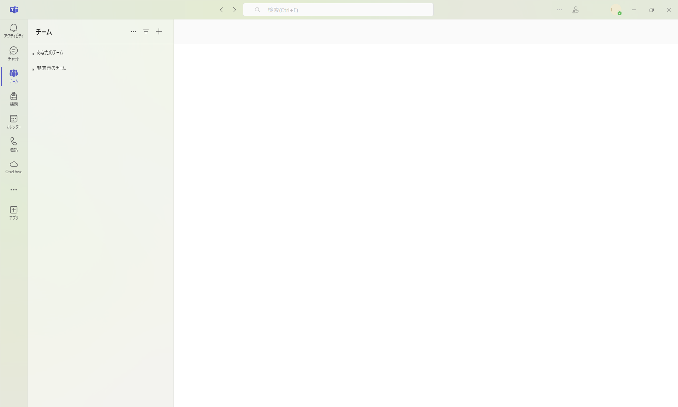
Teamsの特徴①
Teamsの初期画面では、左側に色々な機能が表示されます。
①チャット
②チーム
③課題
④カレンダー
⑤通話
⑥OneDrive
TOPへ
【0】Teamsとは TOPへ

Slide 6
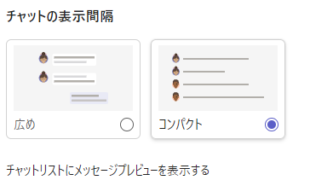
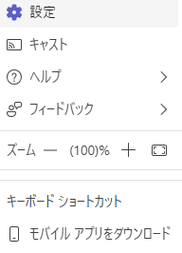
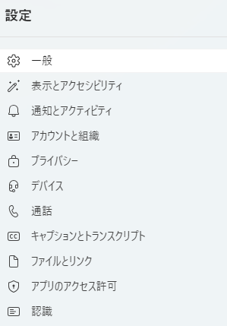
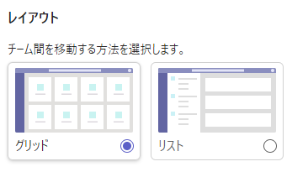
Teamsの初期設定①
①Teamsの設定を変更するときは、右上に表示される「…」を押したときに表示される「設定」を選択します。
②設定で表示されるもの
必要に応じて
変更してください。
★主な設定
［表示とアクセシビリティ］
チャットの文字の見やすさによって選んでください。
チームが多いときはリスト表示の方が
よいかと思います
TOPへ
【0】Teamsとは TOPへ

Slide 7
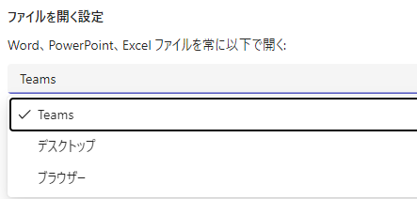
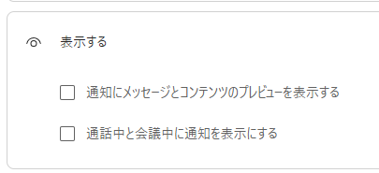
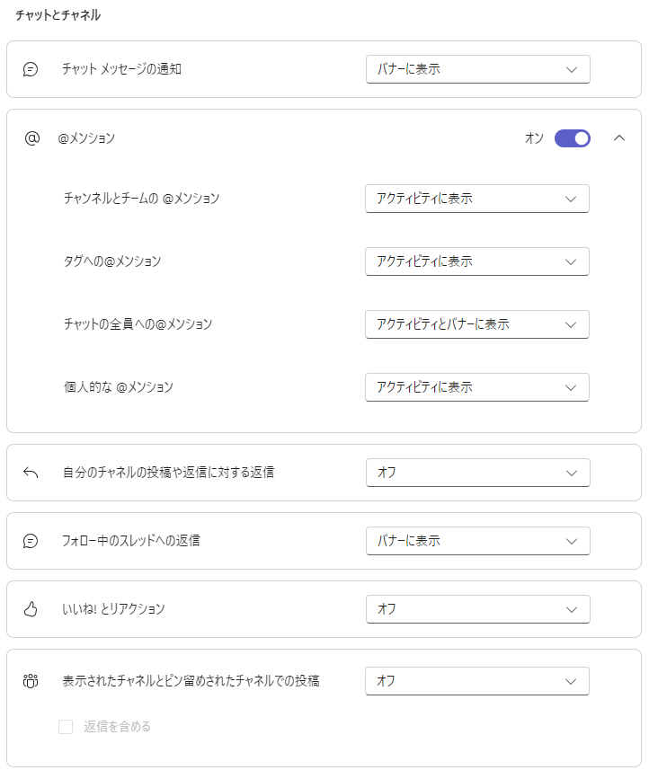
Teamsの初期設定②
［通知とアクティビティ］
（一般）
授業中などに通知が来て、内容が見られてはいけない場合は、OFFにしておきましょう。
（チャットとチャネル）
必要に応じて
変更してください。
［ファイルとリンク］
Teams内にあるWord・PowerPoint・Excelファイルを
開くときに
・Teams内で開く
・デスクトップアプリで開く
・ブラウザで開く
のどれかで初期設定できます。
初期設定ではTeamsになっていますが、デスクトップで開く方が色々と機能が使えるので、便利かと思います。
TOPへ
【0】Teamsとは TOPへ

Slide 8
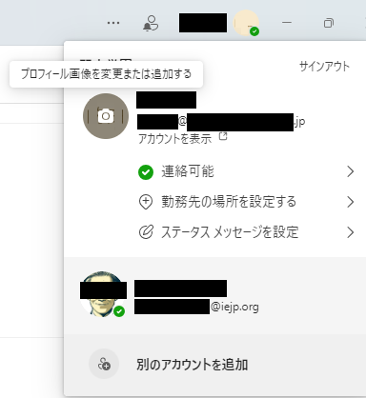
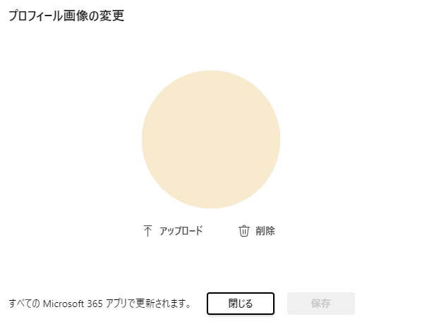
Teamsの初期設定③
★アカウントについて
①右上に表示される丸いマークを押すと
アカウントの内容が表示されます
②アカウントの画像の変更
アカウントのマークにカーソルを持っていくとカメラのマークが出てくるので、そのまま押すと、プロフィール画像の変更ができます。アップロードを押して、お気に入りの画像に変更してください。
③別のアカウントを追加
複数のアカウントを持っている場合に使用します。
①
②
②
③
TOPへ
【0】Teamsとは TOPへ

Slide 9
【１】チームの作成
TOPへ

Slide 10
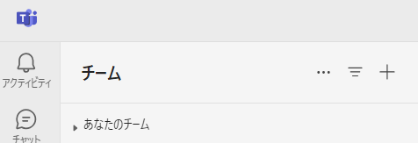
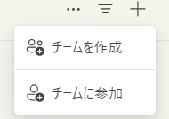
チームの作成①
○自分でチームを作成する場合
Teamsの画面（ビュー）表示の違いで最初の手順が異なります
★チームをグリッド表示している場合は
右上に表示
★チームをリスト表示している場合は
「＋」を押下
どちらの表示でも
選択で表示されるので、
「チームを作成」を選びます
TOPへ
【1】チームの作成TOPへ

Slide 11
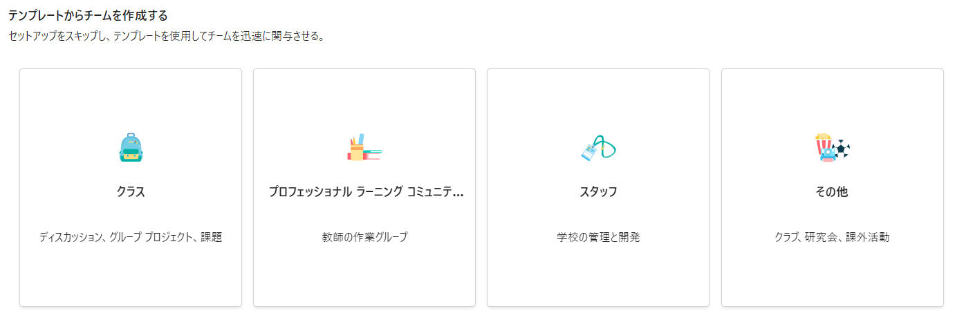
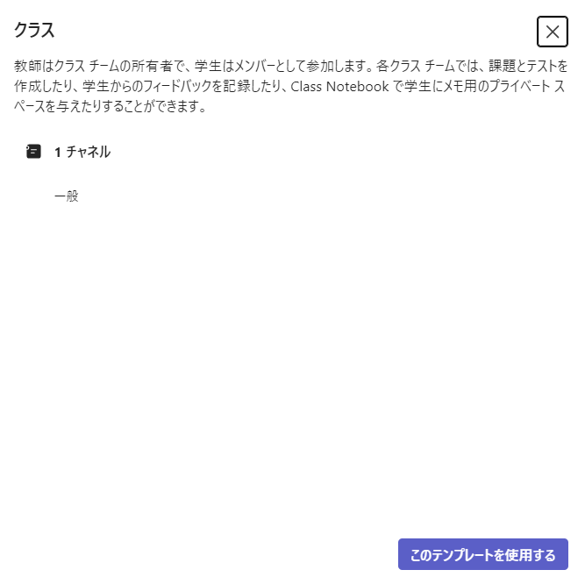
チームの作成② ～チームの種類～
作成できるチームは４種類あります。
①クラス
文字通り「クラス」のチームを
作るときに利用
②ﾌﾟﾛﾌｪｯｼｮﾅﾙ ﾗｰﾆﾝｸﾞｺﾐｭﾆﾃｨ(PLC)
教職員どうし用に利用
③スタッフ
教職員どうし用に利用
④その他
クラブなど、先生と生徒用に利用
「クラス」のチームの場合、
以下のような画面が出てきます。
TOPへ
【1】チームの作成TOPへ

Slide 12
チームの作成③ ～チームの種類～
PLC/スタッフチームの違い
★PLC
・所属メンバーが同等に
アクセス権限あり
・OneNoteはﾉｰﾄﾌﾞｯｸになる
★スタッフ
・所有者とメンバーで
アクセス権限が異なる
・OneNoteはStaff Notebook
になる
★「その他」のチーム
注意が必要です
所有者（先生）とメンバー（生徒）で同等にアクセス許可があるので、生徒にアクセスさせないようにするためには設定を変更する必要があります。
※PLCとスタッフのチームは最初は
あまり使わないと思います
TOPへ
【1】チームの作成TOPへ

Slide 13
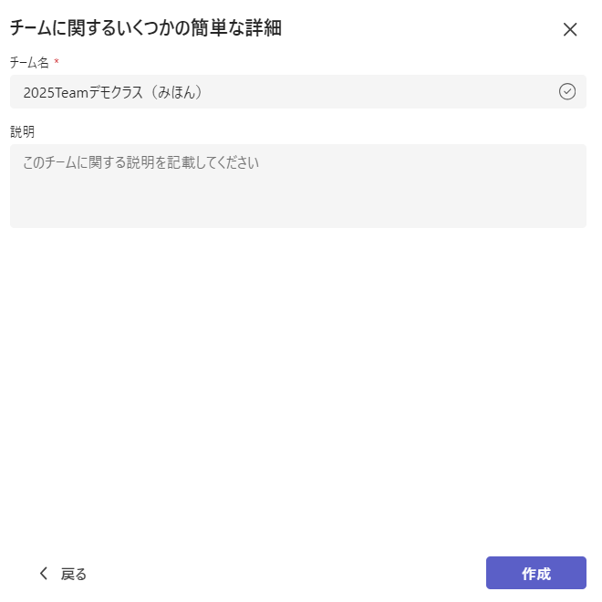
チームの作成④ ～チームの種類～
①学校のルールに従って
チーム名をつけてください。
●ルールについては次ページ参照
○説明は必要であれば、
入力して下さい。
なくても大丈夫です。
・チームを種類を選択して、ボタンを押すと
下のような画面が出てきます。
（例）「クラス」のチームの場合
○チーム名が決まれば、作成ボタンを
押して下さい。
TOPへ
【1】チームの作成TOPへ

Slide 14
チームの作成⑤ ～チーム名の校内ルール～
★チームは１年単位でのグループを
原則ルールとする
◆生徒と教職員のチーム名称
年度＋Team＋クラス(担任名)
年度＋Team＋クラブ(顧問名)
年度＋Team＋目的(管理者名)
(例)
クラス：2025Team1-1(鈴木)
クラブ：2025Team吹奏楽部(田中)
その他：2025Team生徒会(松本)
◆教職員のみのチーム名称
年度＋分掌名＋（代表者）
(例)
2025教務（佐藤）
2025高３（高橋）
2025理科（伊藤）
教職員のみのチームに誤って
生徒を入れないように区別をします
各学校のルールに従って、
編集して下さい。
TOPへ
【1】チームの作成TOPへ

Slide 15
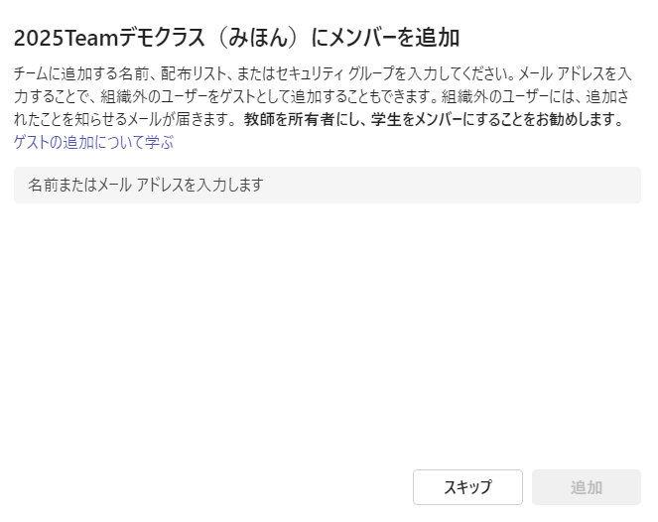
チームの作成⑥ ～メンバーの追加～
◆一人ずつメンバーの追加を
するときは、名前かアドレスの
一部を入力すると候補が出て
きます。
ただし、同姓同名の場合は
別の方法で判断する必要が
あります。そのようなときは
管理者の方にお問い合わせ下さい。
この画面ではスキップして
後でメンバーを追加することも
可能です。
ここに名前やアドレスを入力
TOPへ
【1】チームの作成TOPへ

Slide 16
チームの作成⑦ ～チームの種類とは？～
★プライベート
基本的にはチームの種類は
プライベートを使用します。
★パブリック
組織内の人（学校内の人）が誰でも参加できます。
基本的には使いません。
※「教職員のみのチーム」や「その他」のチームを作ったときに、
パブリックに設定しないようにしましょう
TOPへ
【1】チームの作成TOPへ

Slide 17
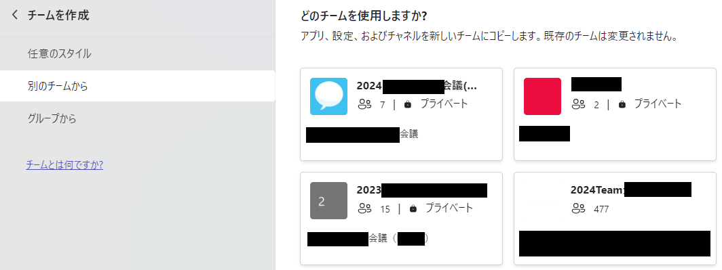
チームの作成⑧ ～既存チームを参照～
★既存のチームを参考にしてチームを
作成することができます。
〇すでに作成したチームを参照するときに用います
新しいチームにはチーム名・タブ・チャネル・
メンバーなどの必要なものを選択して、
引き継ぐことができます。
TOPへ
【1】チームの作成TOPへ

Slide 18
【２】チームの管理 チャネル設定・タグの設定
TOPへ

Slide 19
チームの管理
◆左の手順で「チームを管理」画面に移動
主に使うのは４項目
①チャネル
チャネルの追加や削除
②メンバー
所有者とメンバーの追加や削除
タグを当てはめる
③設定
Teamsの権限設定
④タグ
タグの追加・削除
タグの当てはめ
TOPへ
【2】チームの管理 チャネル設定・タグの設定TOPへ

Slide 20
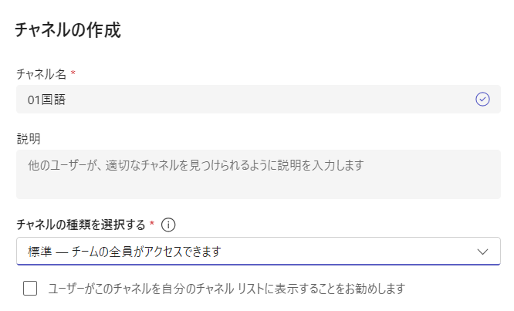
チャネルの作成①
①新しくチャネルを作るときはクラスの表示のある「…」を押す
②「チャネルを追加」を選択
③チャネル名を入力
④説明は必要な場合に入力します
⑤チャネルの種類を選択
標準：チーム全員がアクセス可能
プライベート：チームの一部の人がアクセス可能
（後でアクセス権を設定できます）
⑤「ユーザーがこのチャネル…お勧めします」
チェックを入れるとチームの人全員に
チャネルが自動表示されます。
※プライベートチャネルの場合は
チェックボックスはなくなり、所属する人だけに
チャネルが表示されます。
③
④
⑤
チームの一部の人だけに表示したいチャネルの
場合にはプライベートチャネルにします。
TOPへ
【2】チームの管理 チャネル設定・タグの設定TOPへ

Slide 21
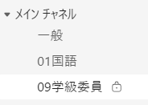
チャネルの作成② ～プライベートチャネル
★プライベートチャネル
クラスの一部の生徒にだけ
表示させるときに利用します
（例）選択科目など
・チャネル作成時にメンバー登録するとそのメンバーだけにチャネルが表示されます。
【注意事項】
・選択科目でプライベートを
作るときは、担任の先生も
宛先に入れておいて下さい。
管理者権限でプライベート
チャネルを作っても他の管理
者の人もメンバーに入れて
おかないと表示されません。
TOPへ
【2】チームの管理 チャネル設定・タグの設定TOPへ

Slide 22
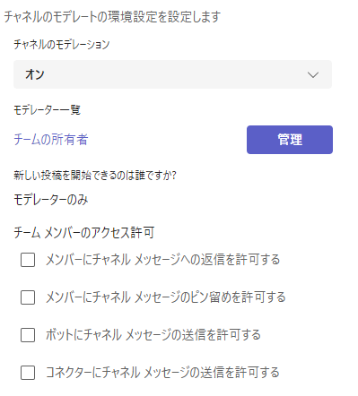
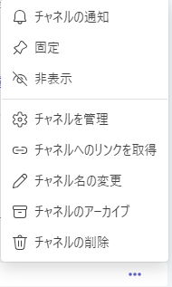
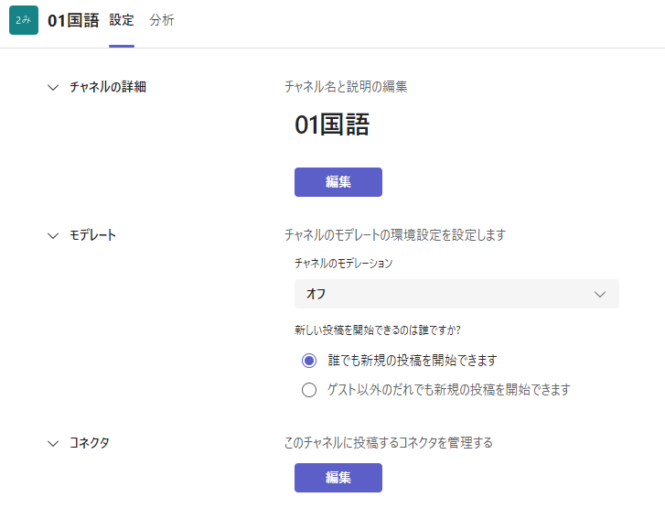
チャネルの管理
★チャネルの管理
チャネルごとに色々な設定が可能です。チャネルの横に表示される「…」を押し、「チャネルの管理」を押します。
◆できること
①チャネル名の編集
②チャネルのモデレートの環境設定
チャネルにメンバーが返信できるかを
設定できます。
※先生からの一方通行の
連絡のみであれば、
すべてのアクセス許可
をOFFにします。
①
②
TOPへ
【2】チームの管理 チャネル設定・タグの設定TOPへ

Slide 23
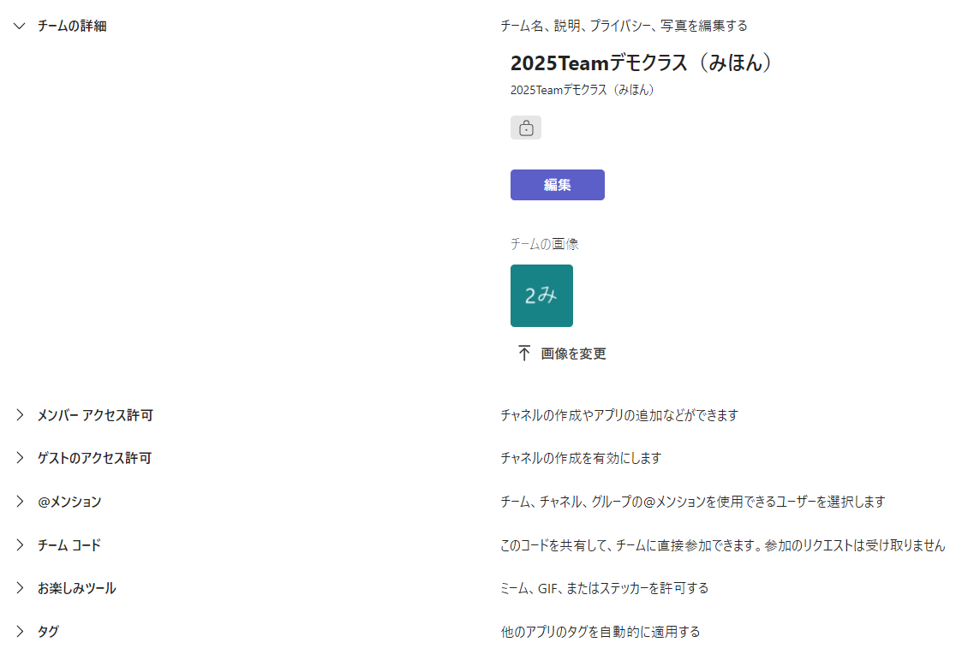
Teamsのチーム設定について①
★チームの設定
上記手順で設定画面にします。
TOPへ
【2】チームの管理 チャネル設定・タグの設定TOPへ

Slide 24
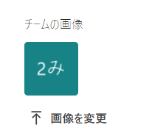
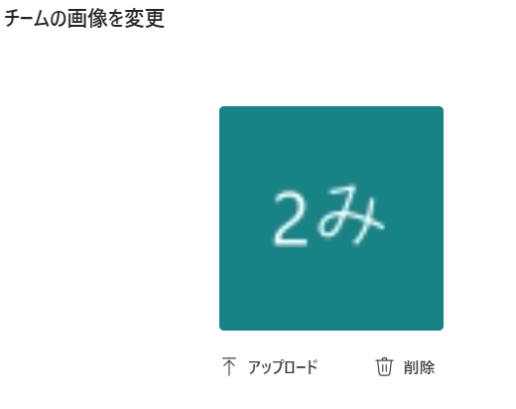
Teamsのチーム設定について②
◆チームの詳細
①チーム名・説明などの編集ができます
②チームの画像が変更できます
◆メンバーアクセス許可
メンバーがTeamsでできることを
制限したり、許可したりします。
生徒とのチームでは、次の3項目のみ
チェックを入れて、他は外すように
してください。
（注）チーム作成時に「その他」を選択してチームを作るとメンバーである生徒にも全てアクセス許可されているので、チェックを外しておいてください。
「アップロード」を押すと、自分の持っている画像に変更することができます
（注）以前はTeamsでアバターを選べたのですが、新しいTeamsではできなくなりました
TOPへ
【2】チームの管理 チャネル設定・タグの設定TOPへ

Slide 25
Teamsのチーム設定について③
◆ゲストのアクセス許可
基本的には許可のチェックは入れない
◆＠メンション
チェックを入れておいてもかまいません。
必要に応じてチェックを外してください。
◆チームコード
チームに入っていない人を
追加するときに使えますが、
基本的には別機能「メンバーの追加」を
利用して下さい。
◆お楽しみツール
学校全体で設定されることが多いようです
使えないようにするときは
管理者に連絡をしてください
◆タグ
ほかのアプリのタグを自動で適用するときは、チェックを入れます
TOPへ
【2】チームの管理 チャネル設定・タグの設定TOPへ

Slide 26
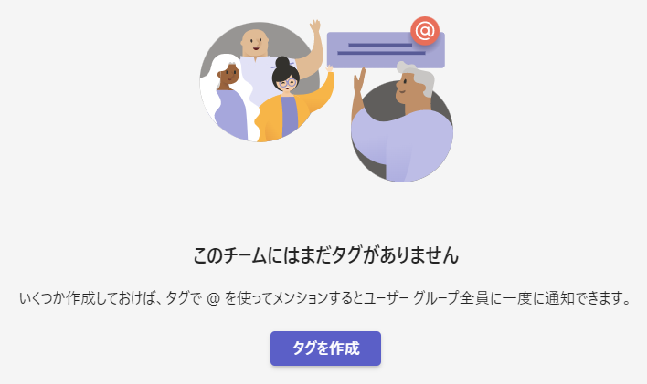
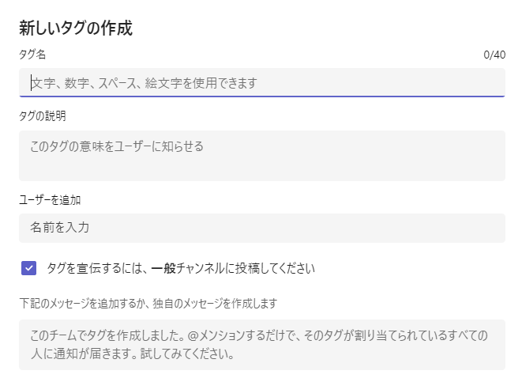
タグの設定
◆タグ
メッセージを送信するときにメンションをつけるときに利用します。
★新しいタグの作成
①タグの名前
②タグの説明（省略可）
③ユーザーを追加
タグに関連づける人をメンバー
登録と同じように登録します。
一人だけタグをつけておいて後で
別画面で追加することもできます。
★タグの編集や追加もできます
タグを一度も作っていないとき
TOPへ
【2】チームの管理 チャネル設定・タグの設定TOPへ

Slide 27
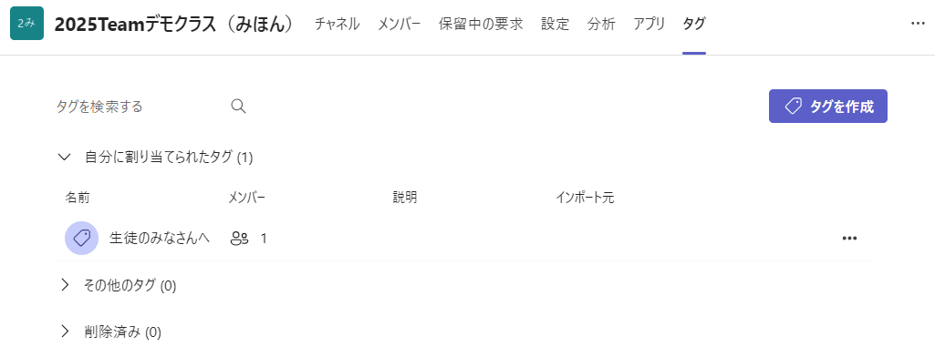
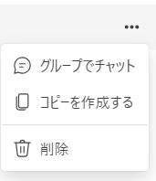
タグの編集や追加
★タグの編集や追加
新しくタグを追加するとき
①タグのメンバーでチャットを
開始するとき
②タグのコピーをするとき
③タグを削除するとき
などに使います
タグの部分を押すと、タグの詳細が表示され、編集ができます
左から
「タグのメンバー追加」
「タグの名称変更」
「タグのコピー」
「タグの削除」
タグのメンバーを一人だけ削除するときは「×」を押します
TOPへ
【2】チームの管理 チャネル設定・タグの設定TOPへ

Slide 28
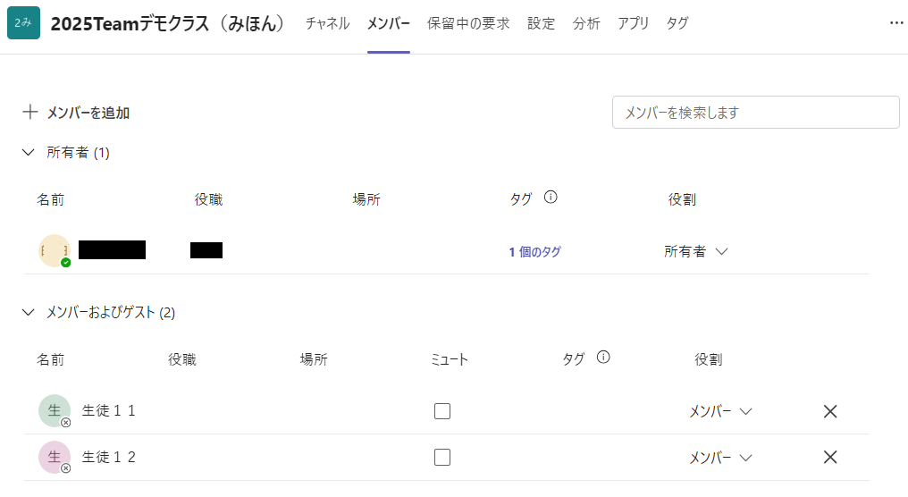
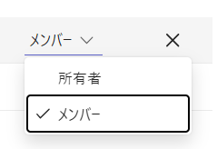
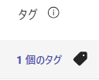
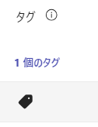
メンバーの登録内容を変更する場合
◆メンバーと所有者の変更
・メンバーで登録されている人を
所有者にするとき
・所有者登録されている人を
メンバーにするとき
各表示の右側にあるＶ表示を押すと
変更できます。
◆タグをつける・タグを外す
タグの列にカーソルを持っていくと左のように黒いタグのマークが表示されるので、そのマークを押すとタグを追加する、タグを外す操作ができるようになります。
【2】チームの管理 チャネル設定・タグの設定TOPへ
TOPへ

Slide 29
【３】 メッセージの送信と管理
TOPへ

Slide 30
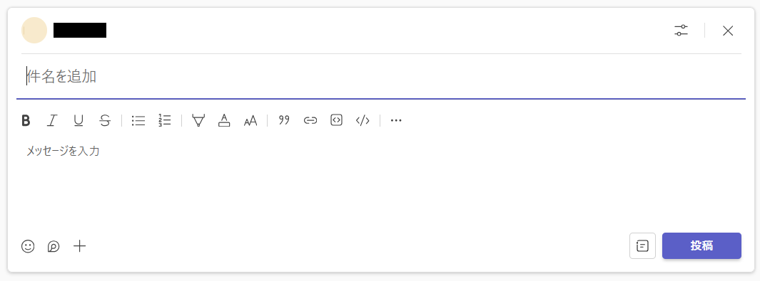
メッセージを送る①
左の図は「01国語」チャネルになっていますが、それぞれのチャネルで投稿することができます。
◆チャネルでメッセージを投稿するときの手順
①チャネルで投稿を選択
②「投稿の開始」を押す
③「件名を追加」を選択して、メッセージの
件名を入力（省略可）
⑤「メッセージを入力…」にメッセージを入力
⑥メッセージ入力後に「投稿」ボタンを押すと
送信されます
書体・色・大きさなどを変更するときは、
それぞれのボタンを押して調整します。
TOPへ
【3】メッセージの送信と管理TOPへ

Slide 31
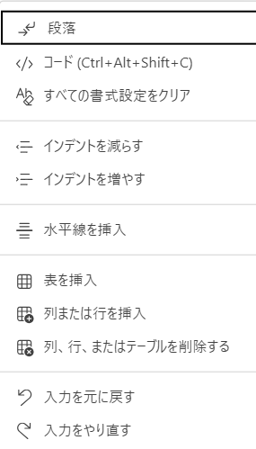
メッセージを送る②
○メッセージを送るときに文字の大きさ
などを変えることができます
①文字を太文字に
②文字を斜字に
③文字にアンダーラインを引く
④取り消し線
⑤箇条書きにする
⑥番号付きリストをつくる
⑦文字にハイライトをつける 例→注意
⑧文字の色の変更
⑨文字の大きさの変更
⑩引用の枠をつくる
⑪リンクに名前をつけて貼りつける
⑫コードブロックを使う
⑬コードスニペットを使う
① ② ③ ④ ⑤ ⑥ ⑦ ⑧ ⑨ ⑩ ⑪ ⑫ ⑬
○メッセージ内に表を
入れることもできます
TOPへ
【3】メッセージの送信と管理TOPへ

Slide 32
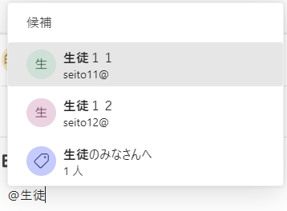
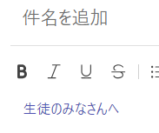
メッセージを送る③
◆メンション
・メッセージにメンションをつけて送ると、
相手のアクティビティにお知らせがされます。
・必ず見てほしい連絡などを送信をするときに使います。
①メッセージ入力画面で、半角で「＠」を入れると、
メンバーの名前やタグが表示されます。
②メンションするものを選択します。
③メッセージにメンションが入ります。
そうすると、「＠」は消えて、メンション
する人やタグに変わり、字の色も変化します。
【注意】メンションをつけすぎると「オオカミ少年」になり、注目してくれなくなるので、必要に応じて使うようにしてください
メンションをつけたときに、相手には
アクティビティとして通知されます
異なるアカウントでアクティ
ビティとして通知されるとき
TOPへ
【3】メッセージの送信と管理TOPへ

Slide 33
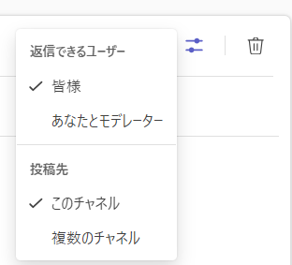
メッセージを送る④
①送信したメッセージに対して、メンバーに返信をさせたくないとき
②複数のチャネル（他のチームでも可能）に同じメッセージを送るとき
メッセージの右上に出てくる マークを押すと、設定ができます。
「複数のチャネルに投稿」を押すと、同じ内容が他のチャネルにも同時に送ることができます。
「あなたとモデレーター」を選択するとメンバーは返信できません
複数のチャネルを選ぶと他のチームにも同じ内容が送信できます
(注1)他のチームのチャネルに送るときは、タグは使えません
(注2)クラウドファイルを添付して送るときは、ファイルへのアクセス
権限がないと開くことができません。
TOPへ
【3】メッセージの送信と管理TOPへ

Slide 34
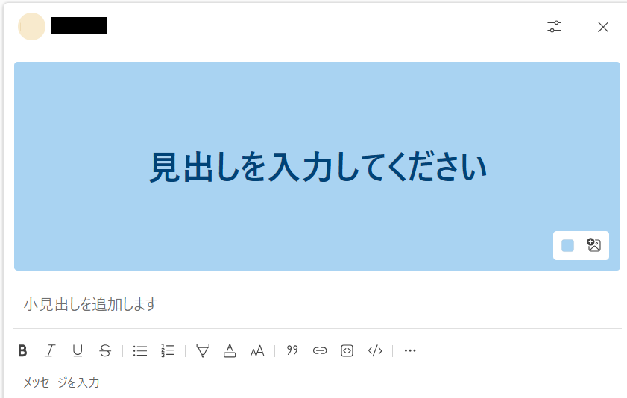
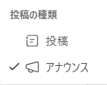
メッセージを送る⑤
★投稿の種類
投稿の横のボタンを押すと、「投稿の種類」が選べます。
通常の投稿は「投稿」ですが、「アナウンス」を選択すると、メッセージを目立たせてチームの他の人に知らせることができます。
※右下のボタンで配色や背景の画像を
選択することで見出しの部分を
より目立たせることができるようになります
「アナウンス」でメッセージを送信すると、チーム全員にアナウンスされ、アクティビティに表示されます
TOPへ
【3】メッセージの送信と管理TOPへ

Slide 35
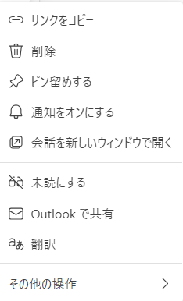
メッセージの修正
◆いったん送ったメッセージを修正するとき
①カーソルをメッセージ右上に持って
いったときに表示される「 」を
押すと再編集することができます
②編集後、「送信」ボタンを押すと、
送信されます。
★「…」を押すと
メッセージの削除・ピン留め・翻訳など
色々な機能が選択できます
TOPへ
【3】メッセージの送信と管理TOPへ

Slide 36
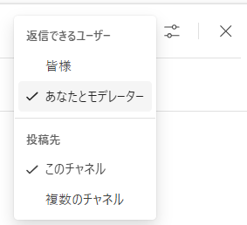
メッセージに対するリアクション
◆メッセージに対して返信することもできます
★クラスのチームの初期設定では所有者から送信された
メッセージには返信できるようになっています。
・返信させたくない場合は、メッセージ送信前に
「あなたとモデレータが返信できる」にしてから
送信して下さい。
◆メッセージに対して、「いいね」などの
ボタンを押すことができます。
※生徒もできます。
★チームのルールとして
①見たことの確認ボタン
として使う
②使えるけど、押さないこと
にするなど、
そのチームの状況に応じて
決めてください。
TOPへ
【3】メッセージの送信と管理TOPへ

Slide 37
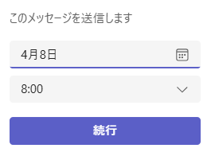
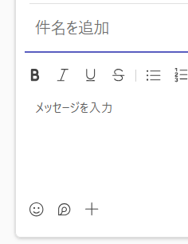
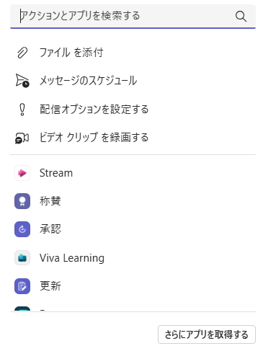
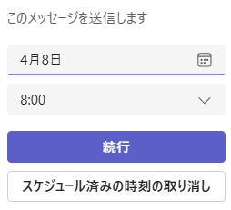
時間を指定してメッセージを送信
◆時間を指定してメッセージを送信することもできます
★メッセージの送信画面で「＋」のボタンを押します。
◆スケジュールを設定して、続行ボタンを押します
◆メッセージのスケジュールを選択します
◆件名の上に送信のスケジュールが表示されます
※送信のスケジュールの変更や 取り消しをする場合はⅴのマークを押して下さい
TOPへ
【3】メッセージの送信と管理TOPへ

Slide 38
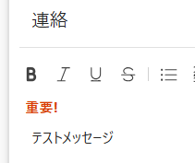
メッセージの配信オプションの設定
◆メッセージを送信したときに「重要！」と表示させることができます
★メッセージの送信画面で「＋」のボタンを押します。
◆標準から重要にチェックを変更します
◆「配信オプションを設定する」を選択します
◆重要を押すと画面が切り替わり…
◆メッセージの上に「重要！」と表示されます
TOPへ
【3】メッセージの送信と管理TOPへ

Slide 39
【４】ファイルを共有する
TOPへ

Slide 40
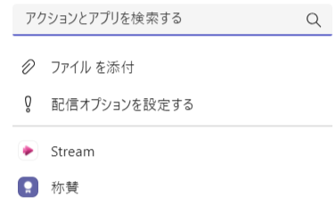
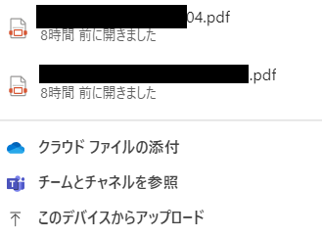
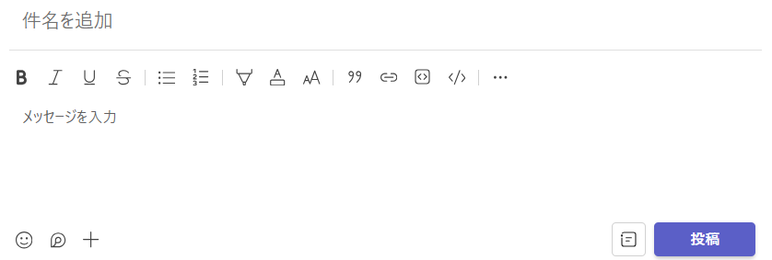
添付ファイルを送る（＝ファイルを共有する）
◆メッセージを送るのと同じように添付ファイルを
送ることができます。
①新しい投稿で左下の「＋」のマークを押す
②「ファイルを添付」を選択
③からメッセージ欄にファイルをドロップ
★メッセージも書くことができます。
★添付ファイルはメッセージを送ったチャネルの
「ファイル」に自動的に保存されます。つまり、
Teamsでファイルを添付することは、ファイルを
共有するということであると思ってください。
★添付ファイルをつけたメッセージを削除しても
「ファイル」から添付ファイルは、自動で削除され
ませんので、チームから削除をしたい場合は
「ファイル」からも削除する必要があります。
直接ファイルを
ドロップしてもよい
TOPへ
【4】ファイルを共有するTOPへ

Slide 41
ファイルの共有①
◆ファイルの共有
各チャネルのファイルタブには、色々なファイルを置く（アップロードする）ことができます。アップロードしたファイルには、チャネルにアクセスできる人が全員開くことができます。
★同時にファイルを開くと、
同時編集（共同編集）も可能です。
◇左の例はWordファイルですが、
Teamsの中でWordが開きます。
※設定変更することでデスクトップアプリや
ブラウザで開くようにすることも可能です。
TOPへ
【4】ファイルを共有するTOPへ

Slide 42
ファイルの共有②
★Teamsの中でOfficeのファイルを開くと機能が制限される場合があります。このようなときは、Officeアプリを開いて編集することも可能です。
①上方にある「🖋編集」ボタンを押す
②「デスクトップアプリで開く」を押す
③デスクトップアプリが自動で開き、
編集ができるようになります。
★デスクトップアプリで開くと元のTeamsでは左のような表示が出ますが、ファイルを閉じても問題はありません。
TOPへ
【4】ファイルを共有するTOPへ

Slide 43
ファイルの共有③
◆共同作業ファイルはそのままTeamsの中で保存されます。
◆Teamsに表示される「共有」ボタンを押すと、チームに
所属していない人にもファイルを共有することができます。
①宛先に名前等を入れて誰と共有するのかを決めます。
続けて名前を登録すると複数人も設定できます。
②宛先に加えた人（共有相手）ができることを設定できます。
「編集可能」⇒相手も編集まで可能（初期設定）
「表示可能」⇒相手が表示可能でダウンロードは可能
「ダウンロードできません」⇒相手が表示可能でダウンロードは不可
「レビューできます」⇒相手が表示可能で変更の提案が可能
③送信ボタンを押すと、相手にメールが届き、相手はメールに
あるリンクからファイルを開くことができます。
④リンクを別のメーラーなどで送る場合には、「リンクのコピー」を
利用します。②と同様に、設定をした上でリンクを
コピーすることができます。あとは、コピーした
リンクを相手に送信するだけです。
TOPへ
【4】ファイルを共有するTOPへ

Slide 44
ファイルの共有④
◆ファイルのチェックアウト
ファイルを同時編集されたくないときに使う機能です。
①ファイルの横に表示される「…」⇒「その他」⇒「チェックアウト」と選んでいくと設定できます。
②チェックアウトを設定していると他の人は閲覧はできますが、編集はできません。
③一旦チェックアウトしたものを解除することができるのは、チェックアウトをした人です。
④解除するときは①と同じ流れで表示される「チェックイン」を選択します。「チェックアウトの破棄」を選択すると変更の履歴そのものが破棄され、チェックアウト前のファイルになります。
※チェックアウトしたユーザーが「チェックイン or チェックアウトの破棄」 ができない場合は、チーム所有者がチームの SharePoint Online サイト上で 「チェックイン or チェックアウトの破棄」 を行うことで、チェックアウトを解除することができます。
◆Teamsで共同編集したファイルはチームと連動するSharePointにも残されています。
◆SharePointには、編集した履歴のファイルが残ります。ですので、チームの誰かが間違ってファイルを消去してもSharePointには残っています。詳細はSharePointの説明を読んでください。
TOPへ
【4】ファイルを共有するTOPへ

Slide 45
【５】オンライン授業
TOPへ

Slide 46
オンライン授業（会議）について
◆Zoomと同じようにオンライン授業や会議をTeamsでも行えます。
ただし、Zoomとは異なる点もあります。
◆オンライン授業だけでなく、リアルの授業でも生徒と先生の画面を共有することにより、生徒の手元PCに先生の画面を映し出すこともできます。
◆Teamsでは、各チームのチャネル単位で会議（オンライン授業）を設定します。
◆Teamsで会議（オンライン授業）を実施するときは、カメラを接続するPCも授業を行うチームと同じチームに所属する必要があります。つまり、次のどちらかの方法で行うことになります。
①WEBカメラを設置した教室用PCをクラスのチームに所属したアカウントで開く
②授業を実施する先生のPCにWEBカメラを接続する
※つまり操作するPCにWEBカメラを
つなぐという方法がよいです
TOPへ
【5】オンライン授業TOPへ

Slide 47
オンライン授業の詳細セクションへのショートカット
TOPへ

Slide 48
【5-1】 自分が会議の開催者となるとき
TOPへ
【5】オンライン授業TOPへ

Slide 49
オンライン授業（会議）を設定①
◆チームの中のチャネルで
会議を開くことができます。
・カメラのマーク「 」を押すと「今すぐ会議」を選択した状態となります。
・カメラマークの横のⅴを押すと
選択が出てくるので、
もう一つの「会議のスケジュール設定」
を選択することもできます。
「今すぐ会議」
⇒今からすぐに会議をするときに使います
「会議のスケジュール設定」
⇒会議を予約するときに使います
TOPへ
【5】オンライン授業TOPへ

Slide 50
オンライン授業 今すぐ会議をするとき(1)
◆会議のボタンを押すと左の
別ウインドウで開きます。
①「“△△”で会議中」
→△△はチャネル名で表示
されますが、会議の名前を
設定することができます。
そのままでも構いません。
②マイクとカメラはどのような
形式で授業を行うかで設定が
変わります。
TOPへ
【5】オンライン授業TOPへ

Slide 51
オンライン授業 今すぐ会議をするとき(2)
【１】オンライン授業で
WEBカメラを接続するとき
・カメラはON
・PCのマイクとスピーカーはON
に設定
【２】オンライン授業で
WEBカメラに接続せずに、
Teamsを開いているパソコンの
画面を共有するとき
・カメラはOFF
・PCのマイクとスピーカーはON
に設定
TOPへ
【5】オンライン授業TOPへ

Slide 52
オンライン授業 今すぐ会議をするとき(3)
カメラの横の歯車マーク
マイクの設定マーク
◆カメラやマイクを
パソコンとWEBカメラで
切り替える場合
カメラの歯車マークか
マイクの マークを押します。
すると、右側に設定部分が表示されます。（次ページへ）
TOPへ
【5】オンライン授業TOPへ

Slide 53
オンライン授業 今すぐ会議をするとき(４)
◆カメラ（ビデオ）の設定変更
カメラの歯車マークを押します。
右側に「ビデオの設定」が出てきます
○複数のカメラがあるときは使用する
カメラを選択してください
○明るさの調整
映像の明るさでON・OFFを決めてください。
○マイビデオをミラーリングする
映像が左右反転するときにONにします
TOPへ
【5】オンライン授業TOPへ

Slide 54
オンライン授業 今すぐ会議をするとき(５)
◆マイクの設定変更
PCのマイクとスピーカーで を押します
※「カスタムセットアップ」と表示されている場合もあります。
右側に「オーディオの設定」が出てきます
○スピーカーやマイクが複数ある場合
使用するものを選んでください。
○空間オーディオ
Together モード、ギャラリー、発言者ビューでそれぞれの場所から音が聞こえてくるように設定できます
○ノイズ抑制
ONにすると周囲のノイズが聞こえにくくなり、マイクの音が取りやすくなります。
周囲の音をマイクでひろう必要がある場合は
OFFにしてください。
（例えば、合唱・演劇など周囲から音をとる場合です）
TOPへ
【5】オンライン授業TOPへ

Slide 55
オンライン授業 今すぐ会議をするとき(６)
◆設定が終わったら
「今すぐ参加」を押して会議を始めます
↓
◆会議への参加を求める
ユーザーを招待してくださいという
表示が出ます
※チームに所属するメンバーだけで行う
場合は×を押して、表示を消して下さい
↓
◆会議の画面になりますので、そのまま
参加者が参加するのを待ちながら、
次ページの要領で、会議のオプション設定を
して下さい
TOPへ
【5】オンライン授業TOPへ

Slide 56
オンライン授業 今すぐ会議をするとき(７)
①設定を変更するには「…(その他)」を押します
②ビデオの効果と設定
（ビデオの効果）自分自身をカメラで撮っているときの背景を設定
（設定）ビデオの設定を再度変更するときに使います
③オーディオの設定：マイクの設定などを再度変更するときに使います。
④言語と音声
ライブキャプションの表示・非表示を切り替えます。表示すると、画面の下側に会議の発言内容が文字で表示されます。最初は英語に設定されていますが、誰かが話をすると自動で日本語に切り替わります。表示する文字の色や大きさなども変更できるので、必要に応じて変更してください。ただし、日本語の判読によっては、誤変換されることがあります。
⑤設定⇒会議のオプション（一番初めに必ず設定）
会議中に参加者（生徒）ができることを設定します。必ず設定して下さい。
詳細は次ページ以降に
⑥レコーディングと文字起こし
レコーディング：会議の内容を録画・録音され、動画になります。会議に参加できなかった人にも見てもらえるようになります。文字起こしも同時に始まります。ただし、閲覧には有効期限があります。 期限は変更可能です。
文字起こし：会議の内容の文字起こしが設定されます。こちらも閲覧に期限があります。
②
④
①
⑥
②
③
④
⑤
⑤設定
⑥
TOPへ
【5】オンライン授業TOPへ

Slide 57
オンライン授業 今すぐ会議をするとき(８)
◆会議のオプションでの設定
⑦出席者のマイクを許可する：基本はOFF
オンライン会議などで発言を
許可するときはONにしておきます。
同じ教室で操作するときはOFFにしておかないとハウリングを起こします。
⑧出席者のカメラを許可する：
必要なときのみONでよいかと思います。
各家庭に生徒がいるときにオンライン授業を行うときは、背景の設定などをしてもらうように指示する必要があるかと思います。
設定変更後は「保存」を押してください。
TOPへ
【5】オンライン授業TOPへ

Slide 58
オンライン授業 今すぐ会議をするとき(９)
⑨Q＆A
ONにすると、会議中にコメントとは別のところでディスカッションできるようになります。
⑩会議中のリアクション
許可する場合はONにします
※リアクションの種類は５種類あります
「いいね」「愛（ハートマーク）」
「喝采（拍手）」「笑い」「びっくり」
⑪発表者となるユーザー
オンライン授業のときは、「開催者と共同開催者のみ」にしておきます。
⑫レコーディングとトランススクリプト
ONにすると、自動でレコーディングとトランススクリプトを行うようになります。
設定変更後は「保存」を押してください。
TOPへ
【5】オンライン授業TOPへ

Slide 59
【5-2】他の人が開催する会議の 参加者となるとき
TOPへ
【5】オンライン授業TOPへ

Slide 60
他の人が開催した会議に参加するときは参加前に設定をする①
★会議に参加する前に、
カメラと音声の設定を
します。
★ただし、会議を開催する人が
会議の設定でカメラや
マイクをOFFにしている
ときは変更できません。
TOPへ
【5】オンライン授業TOPへ

Slide 61
他の人が開催した会議に参加するときは参加前に設定をする②
★会議に参加ボタンを押すと
最初に左の画面が出てきます。
左の状態は
自分のカメラがOFF
自分のマイクがOFF
自分のスピーカーがON
という状態です。
TOPへ
【5】オンライン授業TOPへ

Slide 62
他の人が開催した会議に参加するときは参加前に設定をする③
★自分のカメラをONにする
赤枠①をONにしてください。
★自分のマイクをONにする
赤枠②をONにしてください。
★スピーカーをONにする
赤枠③をONにしてください。
横のスライドで
音量調節も可能です。
②
③
音量調節
①
TOPへ
【5】オンライン授業TOPへ

Slide 63
他の人が開催した会議に参加するときは参加前に設定をする④
○複数のカメラがあるときは使用する
カメラを選択してください
○明るさの調整
映像の明るさでON・OFFを決めてください。
○マイビデオをミラーリングする
映像が左右反転するときにONにします
→PCとWEBカメラの切替
★カメラの切り替えをするとき
①左の赤枠の歯車マークを押下
②ビデオの設定が右側に表示される
③使用する機器の分を選びます
TOPへ
【5】オンライン授業TOPへ

Slide 64
他の人が開催した会議に参加するときは参加前に設定をする⑤
→PCとWEBカメラのマイク切替
○スピーカーやマイクが複数ある場合
使用するものを選んでください。
○空間オーディオ
Together モード、ギャラリー、発言者ビューでそれぞれの場所から音が聞こえてくるように設定できます
○ノイズ抑制
ONにすると周囲のノイズが聞こえにくくなり、マイクの音が取りやすくなります。
★マイクの切り替えをするとき
①右の マークを押下
②オーディオの設定が右側に表示される
③使用する機器の分を選びます
TOPへ
【5】オンライン授業TOPへ

Slide 65
【5-3】会議開催中に使う機能
TOPへ
【5】オンライン授業TOPへ

Slide 66
参加者を確認するとき
◆会議中に参加者を確認するときは参加者を押します。
①会議に参加している人は上の方に表示されます
②会議に参加していない人は「候補」として表示されます
③参加している人の横にあるマイクマークをONにすると
その人のマイクをONにすることができます。
④参加している人の横にあるカメラマークをONにすると
その人のカメラをONにすることができます。
TOPへ
【5】オンライン授業TOPへ

Slide 67
簡単に出欠をとる方法
①会議後すぐにチャットで
と送ります
②このチャットにいいねを押してもらい、いいねの数を 見ることで参加者数が分かります。
③誰が出席しているのか名前を見たい場合は、
ひとつ前のスライドのように、
「参加者」を押して、名前を見てください。
TOPへ
【5】オンライン授業TOPへ

Slide 68
カメラ・マイクのONとOFFの切り替え
★カメラのONとOFF
カメラのボタンを押すことで
ONとOFFを切り替えます
… カメラOFF
… カメラON
★マイクのONとOFF
マイクのボタンを押すことで
ONとOFFを切り替えます
…マイクOFF
…マイクON
TOPへ
【5】オンライン授業TOPへ

Slide 69
画面共有（パソコンの画面を提示するとき）①
◆パソコンの画面を共有して
生徒の画面に映し出すことができます
①共有したい画面はあらかじめパソコン上で開いておきます
②共有のボタンを押します
③共有できる画面の選択が表示されます
TOPへ
【5】オンライン授業TOPへ

Slide 70
画面共有（パソコンの画面を提示するとき）②
◆コンピュータサウンドを含む
コンピュータから出る音も
含めることができます。
※パワーポイントやコンテンツ
（デジタル教科書など）から音が出る場合
にはOFFでかまいません。
◆発表者モード
基本的には一番左でよいです
※左から２つ目以降は、発表内容と発表者を
同時に映し出すときに使うものです
TOPへ
【5】オンライン授業TOPへ

Slide 71
画面共有（パソコンの画面を提示するとき）③
◆画面共有したいものを選びます
①画面
②ウインドウ
③Microsoft Whiteboard
④カメラからのコンテンツ
⑤PowerPoint Live
⑥Excel Live
⑦その他
詳細は次のページから説明します
TOPへ
【5】オンライン授業TOPへ

Slide 72
画面共有（パソコンの画面を提示するとき）④
◆画面共有したいものを選びます
①画面
パソコンの画面がそのまま表示されます。操作もそのまま表示されるので、共有中に見せたくない画面を操作しないようにしてください
TOPへ
【5】オンライン授業TOPへ

Slide 73
画面共有（パソコンの画面を提示するとき）⑤
②ウインドウ
すでに開いているウインドウを表示します
表示したいウインドウを選択すると、その画面に切り替わり、そのウインドウの操作をすることで他の生徒には画面が共有されます
TOPへ
【5】オンライン授業TOPへ

Slide 74
画面共有（パソコンの画面を提示するとき）⑥
③Microsoft Whiteboard
マイクロソフトのアプリです。パソコンの画面がホワイトボードのようになりますが、会議に参加している人全員が書き込みできます。
あらかじめ用意していたものを活用したり、新規作成したりすることができます。
TOPへ
【5】オンライン授業TOPへ

Slide 75
画面共有（パソコンの画面を提示するとき）⑦
④カメラからのコンテンツ
カメラに写っている映像を共有するときに利用します。パソコンの画面とWebカメラを頻繁に変更するときには使いやすいです。
ビデオであれば、
WEBカメラの
映像を共有できます。
カメラのコンテンツに
戻ります
TOPへ
【5】オンライン授業TOPへ

Slide 76
画面共有（パソコンの画面を提示するとき）⑧
⑤PowerPoint Live
パワーポイントをライブ発表することができます
★パワーポイント画面のウインドウ表示との違い
１）PCのウインドウ表示のPowerPointを操作すると…
発表者用ツールが表示されない。回避するためにはPCにモニターを
接続し、モニターに映る画面を共有すると発表者用のPCには
ツールが表示はできる。しかし、発表後に発表の終了をすると、
モニターに映っている画面が共有されてしまう。
２）Powerpoint liveで操作
発表用ツールが使え、発表中にTeamsのメッセージやリアクションを
見ることもできる
（注意点）Powerpoint liveで発表中の資料は、プライベートビューの設定しなければ、
参加者がパワーポイントの画面切り替えを自分でできてしまう。
設定を変更することで、参加者が画面切り替えをできないようにすることは可能。
※次ページにPowerpoint liveの画面説明あり
TOPへ
【5】オンライン授業TOPへ

Slide 77
Powerpoint liveの操作画面
PowerPointの操作用ボタン
Teamsの操作用ボタン
★プライベートビューの切替
→参加者は勝手にスライドを移動できる
→参加者は勝手にスライドを移動できない
Teamsの
Q＆A画面
※参加者の画面
などにも
切替可能
ライブキャプションを
ONにすると表示される
TOPへ
【5】オンライン授業TOPへ
ライブキャプションを
ONにすると表示される

Slide 78
画面共有（パソコンの画面を提示するとき）⑨
◆コンテンツを共有画面
★以下の２つは教員どうしのチームで Teamsで
会議をしながらファイルを共同編集することが
できるというものです
⑥Excel Live
エクセルファイルを共同編集することできます。
表示されるファイル名は最近開いたファイルです。
⑦その他
OneDrive中のファイルやパソコン中のファイルをアップロードして、共有用リンクをチャットに貼りつけると、共同編集することができます。
【注意】⑥や⑦で編集したファイルはTeamsの
ファイルに保管されます。
TOPへ
【5】オンライン授業TOPへ

Slide 79
オンライン授業（会議）を終了するとき
◆開催者として会議を
終了するとき
◆自分だけ会議から
退出するとき
先生が開催者として会議を開いているときに
自分だけ退出すると、生徒だけで会議に入る
ことができてしまいますので、必ず「会議を終了」
を選択してください。
TOPへ
【5】オンライン授業TOPへ

Slide 80
【5-4】 会議参加者として使う機能
TOPへ
【5】オンライン授業TOPへ

Slide 81
会議に参加しているときに使う機能①挙手とリアクション
生徒が手を上げると、
会議中の表示方法によって
異なりますが、他の人にも手を上げている
ことが分かるようになります。
押すと自分が手を
上げたことが他の人に
伝えられます。
手を下げ忘れている生徒がいるときに、
先生が手を下げるときは、
生徒の表示に出てくる
「…」を押下。
表示される「手を下げる」を
続けて押下して下さい。
TOPへ
【5】オンライン授業TOPへ

Slide 82
会議に参加しているときに使う機能②会議中にメッセージ送信
◆会議中にメッセージを送るときはチャット機能を利用します
①全員に送信するときはそのままメッセージを送信します
②特定のメンバーにだけ送信するときは「＠」を押して、メンションをつけて送ります
★基本的にTeamsでメッセージを送るときと同じ方法です
【注意】
①で送信した内容は、Teamsの会議を実施したチャネルのメッセージとして残ります。会議の後で内容を確認することができます。また、会議に参加できなかった人も後で見ることができます。
②で送信した内容はTeamsの会議を実施したチャネルのメッセージとして残ります。
TOPへ
【5】オンライン授業TOPへ

Slide 83
会議に参加しているときに使う機能②会議中に質問
◆会議中に質問を送るときはQ＆A機能を利用します
（注）会議の開催者が設定をしていなければ、「Q&A」は表示されません。
①ディスカッションを開始すると表示されている右側を押すと、
「ディスカッションを開始」と「質問を入力」が選択できます。
②メッセージの送り方はTeamsでメッセージを送るときと同じです
③送られた質問に「投票」「いいね」「メッセージ送信（返答）」などができます。
★フィルター機能
いくつかのQ&Aがあるとき、フィルターで絞り込むことができます
★入力補助機能
「…」を押すと、リストをつくったり、絵文字を入れることも可能です。
「Shift＋Enter」であれば、リストではなく通常の改行になります。
記号付きリストと番号付きリストを同時に送ることはできません。
TOPへ
【5】オンライン授業TOPへ

Slide 84
【 5-5 】会議終了後に使う機能
TOPへ
【5】オンライン授業TOPへ

Slide 85
終了後に参加の程度を調べる方法
◆参加者がどのタイミングで参加してきたかを詳細に見たいときは、「参加者のレポート」で確認してください。
※詳細は次のスライドで…
◆参加していたのか、参加していなかったのかをおおよそで見たいときは、Teamsの「Insights」機能でアクティビティを確認する方が便利です。
TOPへ
【5】オンライン授業TOPへ

Slide 86
会議参加者の状況を見るとき
◆会議終了後に参加者の状況を見ることができます
★参加者名・参加時刻・退出時刻などのデータがあります
※途中で接続が切れたりして、一旦退出すると
同じ参加者名で２つ以上の記録が残ることがあります。
内容をｃｓｖデータとしてダウンロードすることもできます。
TOPへ
【5】オンライン授業TOPへ

Slide 87
【5-6】 会議（オンライン授業）の 事前予約
TOPへ
【5】オンライン授業TOPへ

Slide 88
オンライン授業（会議）の予約①
◆前もって会議の時間を設定します
①タイトルを追加
会議のタイトルですが、
科目名などでよいです
②時間を指定します
最初に出てくる時間は
00分や30分ですが、直接
入力して指定することも
できます
③会議を開くチャネルを確認します
①
②
③
TOPへ
【5】オンライン授業TOPへ

Slide 89
オンライン授業（会議）の予約②
④その他のオプション
会議のオプションを設定します
オプション設定については、
「5‐1 自分が会議の開催者になるとき」を参考に設定してください。
設定ができれば、 ボタンを押します。
⑤最後に ボタンを押します
⑥メッセージ欄に「会議を予定」というメッセージが追加され、このメッセージをクリックすると、会議に参加できます。
④
TOPへ
【5】オンライン授業TOPへ

Slide 90
オンライン授業（会議）の予約③
①参加の左にある「…」を押すと、
会議の詳細を編集することができます
◆会議を予定というメッセージを編集することもできます
前もって必要な持ち物などを書いておくとよいかと思います
◆予約した会議であれば、
会議のオプションを先に設定しておくことができます
②「会議のオプション」や会議の「タイトル」
等の変更が可能です
※画面表示が小さいと「会議のオプション」が
見えないときがあります。そのときは
右側にある「…」を押すと表示されます。
③「更新内容を送信」ボタンを押します
TOPへ
【5】オンライン授業TOPへ

Slide 91
オンライン授業（会議）の予約③
◆予約を完了した会議を修正するときにも
「会議のオプション」を押すと、
WEB版のTeamsが起動し、会議のオプション設定の画面が表示されます。
（注）複数アカウントを利用している場合
「アプリ版Teams」と「WEB版Teams」が別アカウントになっている場合、会議のオプションを押しても、WEB版Teamsが立ち上がらず、修正ができません。
このときは、WEB版のTeamsアカウントをアプリ版とそろえておく必要があります。
TOPへ
【5】オンライン授業TOPへ

Slide 92
オンライン授業はカレンダーから入ることが可能
◆会議を設定すると、Teamsのカレンダーにも予定として組み入れられます。
生徒もカレンダーから会議にすぐに参加できます。
予定表の中にタブができて、すでに設定している会議が表示されている
TOPへ
【5】オンライン授業TOPへ

Slide 93
【5-7】会議の録画と文字起こし
TOPへ
【5】オンライン授業TOPへ

Slide 94
オンライン会議（授業）の録画①
◆Teamsで会議を行ったものを録画することができます
停止するとき
◆録画の手順
①その他を押す
②「レコーディングと文字起こし」を選択
③「レコーディングを開始」を押す
→少しするとレコーディングが始まります。
中央に「レコーディングと文字起こし」と表示されます。
※レコーディングと文字起こしが開始されたことは
参加者全員に分かります。
※右側にトランススクリプトが表示され、誰が
レコーディングを開始したかが表示されます。
★生徒はレコーディングを開始することはできません。
④レコーディングを停止するときは①→②と進んで、
「レコーディングを停止」を押します
⑤レコーディングはしたまま、「文字起こしの停止」を押すと文字起こしのみ停止させ、録画を続けることもできます。
TOPへ
【5】オンライン授業TOPへ

Slide 95
オンライン会議（授業）の録画②
◆レコーディングした会議は
会議の後のメッセージに以下のように表示されます。
◆会議の記録を押すと、Streamが起動し、録音や録画されたものを見ることができます。
押すとStreamが
起動する
TOPへ
★レコーディングしたもののは有効期限が
あります。期限は変更することができます。
有効期限が切れるとビデオは消去されます。
★StreamはYouTubeを同じような機能を持っています。ただし、同じチームの人しか映像を見ることはできません。会議（授業）を休んでいた人が後で見るというようなときに使えます。
【5】オンライン授業TOPへ

Slide 96
オンライン会議（授業）の文字起こし①
◆Teamsで会議を文字起こしすることができます
◆文字起こしの手順
①その他
②「レコーディングと文字起こし」を選択
③「文字起こしの開始」を押す
④言語の指定をして、確認ボタンを押すと文字起こしが
開始されます。
※文字起こしが開始されたことは参加者全員に分かります。
※右側に「トランススクリプト」が表示され、誰が文字
起こしを開始したかが表示されます。
★生徒は文字起こしを開始することはできません。
⑤文字起こしを停止するときは①→②と進んで、
「文字起こしの停止」を押します
（注）文字起こしを開始後に「トランススクリプトを表示しない」を選んでも文字起こしは続いています。画面表示から消えるだけです。
TOPへ
【5】オンライン授業TOPへ

Slide 97
オンライン会議（授業）の文字起こし②
◆文字起こしをした会議は
会議の後のメッセージに以下のように表示されます。
「…」を押すと、内容を
ダウンロードしたり、文字起こしを
削除できます。
★vttファイルとは、Streamなどで表示される
キャプションのファイルです。
★docxファイルはWordのファイルです。
誰がどのような話をしたのかが出てきます。
ちょっと編集はしにくいところがあります。
TOPへ
【5】オンライン授業TOPへ

Slide 98
【5-8】会議で困ったとき
TOPへ
【5】オンライン授業TOPへ

Slide 99
生徒のマイクを強制ミュートする方法
◆初期設定で生徒のマイクを
ミュートしていても、詳細
設定で発表者を先生だけに
していなかった場合、生徒は
自分のマイクをONにする
ことができます
『普段はミュートで、発言するときだけミュートを解除する』ということを徹底するようにしてください。
◆強制的に生徒のマイクを
ミュートするとき
マイクのボタンの
ところにカーソルを
持っていくと「…」
に変わるので、
押します。
「参加者をミュート」
を押してマイクを
OFFに
してください。
TOPへ
【5】オンライン授業TOPへ

Slide 100
PCから音が出ないとき
①
◆自分のPCから音が出ない
①その他「…」を押す
②「オーディオの設定」を押す
③スピーカーがONになっている
かを確認する。
※スピーカーの種類が違う
ときもあるので確認を！
③
②
TOPへ
【5】オンライン授業TOPへ

Slide 101
【６】 Teamsチャネルのタブ
TOPへ

Slide 102
タブの追加方法
◆各チャネルの上部にある＋を押すと、新しいタブが追加できます。そのチャネルでよく使うアプリやファイルを登録するとよいかと思います。
具体例は次のシートで
◆どのようなタブを追加するのか選べます。使用するタブを選択して、保存ボタンを押します。
※チャネルに通知する必要がなければ、チェックを外します。
TOPへ
【６】TeamsチャネルのタブTOPへ

Slide 103
追加タブの使用例１
◆チャネルカレンダー
クラス全員にスケジュールを設定することができます。
例えば、時間割を登録しておくとクラスの生徒に毎日の時間割を伝えることができます。
また、登録した時間割からTeamsの会議も設定することができるので、オンライン授業の登録もすぐにできます。
◆パワーポイント
パワーポイントのファイルを指定することができます。
クラスの掲示板として１つのファイルを用意しておくと、毎日Teamsを開かなくても、パワーポイントの内容を変えるだけで、掲示板として、利用することができます。
ファイルは生徒とも共有できるので、生徒も書き込みができます。日直に連絡を記録させるということもできます。ファイルは自分のOneDrive上に置いておくと、誰が閲覧や書き込みをしたかの履歴が残るので、不正な書き込みを防ぐことができます。
TOPへ
【６】TeamsチャネルのタブTOPへ

Slide 104
追加タブの使用例２
◆ホワイトボード（WhiteBoard）
クラスで自由に議論をしたいときに、ホワイトボード代わりに利用できます。
付箋などもあるので、色々と活用ができます。
◆Forms
アンケートを常にとることが必要な場合には、設定することができます。
◆その他
色々なアプリがありますが、ここでは、あえて省略します。
それぞれの環境下で使用できそうなものを選択していただければと思います。
TOPへ
【６】TeamsチャネルのタブTOPへ

Slide 105
【７】 Teamsでグループワーク ブレイクアウトルーム
TOPへ

Slide 106
Teamsでグループワーク
◆班別で資料作成
Teamsでファイルフォルダに
班ごとのフォルダを作り、
そのフォルダの中に元になる
WordやPowerPointのファイルを入れておくと、生徒たちは同時に同じファイルを開くことができます。
そのファイルを共同で編集もできるので、グループ別に資料を作成させることができます。
◆オンライン会議のルーム
会議の中で「ブレイクアウトルーム」を開くと、グループに分けることができます。
グループの中で議論をしたり、
ファイルを編集したりすることも
できます。
詳細は次からのシートで
TOPへ
【７】TeamsでのｸﾞﾙｰﾌﾟﾜｰｸTOPへ

Slide 107
オンライン授業でのルーム分け（グループ分け活動）
◆Teamsのデスクトップ
アプリのみの機能です。
◆正確にはブレイクアウトルームといいますが、ここではルームと省略して説明します。
◆会議開始後に上部にある「ルーム」を押すと、参加者をいくつかのルームに振り分けることができます。
クラス全体の会議の途中で分散会を行うというイメージです。分散会終了後には全体会に戻すということも行います。
まずは、いくつのルームに分けるのかを数字で設定し、割り当て方法を自動にするのか、手動にするのかを選択し、「ミーティングを作成」ボタンを押します。
TOPへ
【７】TeamsでのｸﾞﾙｰﾌﾟﾜｰｸTOPへ

Slide 108
ブレイクアウトルームの作成（自動割り当て）
◆自動で割り当てる場合
参加者を自動で割り当てをします。割り当てが終わると各ルームに誰が割り当てられたのかが表示されるので、「会議室を開く」を押すと、各ルームに参加者が移動し、会議が始まります。
TOPへ
【７】TeamsでのｸﾞﾙｰﾌﾟﾜｰｸTOPへ

Slide 109
ブレイクアウトルームの作成（手動割り当て）
◆手動で割り当てる場合
参加者を一人ずつどのルームにするのかを割り当てます。割り当てができれば、「保存」ボタンを押すと、各ルームに参加者を割り当てます。ブレイクアウトルームの画面で「会議室を開く」を押すと、各ルームに参加者が移動し、会議が始まります。
【７】TeamsでのｸﾞﾙｰﾌﾟﾜｰｸTOPへ
TOPへ

Slide 110
ブレイクアウトルーム開催中に行えること①
①追加の参加者を割り当てることが
できます。
②会議の開催者は各ルームに入って、
中での議論に参加したりすることが
できます。
他にも
・部屋の名前を変更する
・特定のルームだけ閉じる
ということが可能です。
③各ルームに対して、アナウンスを
入れることができます。
例）あと３分で終了です…
④その他にできること
・ルームを増やす⇒「＋」ボタン
・ルーム内にいるメンバーが誰なのか、またその人の
状態を確認することができます。
②
①
③
TOPへ
【７】TeamsでのｸﾞﾙｰﾌﾟﾜｰｸTOPへ

Slide 111
ブレイクアウトルーム開催中に行えること②
①ブレイクアウトルーム内でアプリを押して、Pollsアプリを追加すると、ブレイクアウトルーム内で投票、アンケートなどが行えます。
※TeamsでのPollsアプリでできること以上に
種類が多いです。
②アプリのボタンを押し、Pollsアプリを追加します。
表示されなければ、検索してください。
そうすると、最初は右側のように表示されます。
③「＋新しい投票」ボタンを押すと、投票の種類を選択する画面に切り替わります。
必要なものを選んでください。
TOPへ
【７】TeamsでのｸﾞﾙｰﾌﾟﾜｰｸTOPへ

Slide 112
ブレイクアウトルーム開催中に行えること③
◆インスタント投票
簡単な２択の投票を作成できます。
投票画面１
投票結果の画面１
投票結果の画面２
投票画面２
TOPへ
【７】TeamsでのｸﾞﾙｰﾌﾟﾜｰｸTOPへ

Slide 113
ブレイクアウトルーム開催中に行えること④
◆テスト
選択肢のテストを作成できます。
それぞれの人が回答すると、自分の回答と正解が見えたりします。
TOPへ
【７】TeamsでのｸﾞﾙｰﾌﾟﾜｰｸTOPへ

Slide 114
ブレイクアウトルーム開催中に行えること⑤
◆ワードクラウド
文章回答ができる質問を作成できます。
回答する人の画面
←回答結果。回答の多いものほど文字が大きく表示されます。
TOPへ
【７】TeamsでのｸﾞﾙｰﾌﾟﾜｰｸTOPへ

Slide 115
ブレイクアウトルーム開催中に行えること⑥
◆評価
レベル評価ができる質問を作成できます。
回答結果。回答のレベルの平均が
表示されます。
TOPへ
【７】TeamsでのｸﾞﾙｰﾌﾟﾜｰｸTOPへ

Slide 116
ブレイクアウトルーム開催中に行えること⑥
◆ランキング
選択肢を回答者がランキングして回答する形式のアンケートが作成できます。
回答者の画面
回答結果はこのように表示されます。
ランキングを上下させることで回答者のランクを決めてもらいます
TOPへ
【７】TeamsでのｸﾞﾙｰﾌﾟﾜｰｸTOPへ

Slide 117
ブレイクアウトルーム終了後に行えること①
①ブレイクアウトルームでの
チャット内容が個人のチャットに
記録として残っています。
生徒は自分のルームに入っていた分しかチャットの記録を見ることはできません。
Room２
Room１
TOPへ
【７】TeamsでのｸﾞﾙｰﾌﾟﾜｰｸTOPへ

Slide 118
ブレイクアウトルーム終了後に行えること②
②ブレイクアウトルーム内のチャットの履歴が残ります。Pollsの結果も残ります。
トランススクリプトはブレイクアウトルーム作成者が開始した場合に、作成者のみが閲覧できます。
③ブレイクアウトルームで共有したファイルが残っています。
★ブレイクアウトルームで録音・録画を有効にした場合にはこちらに残りますが、作成者のみが閲覧できます。
④Teams Premiumのみが使用できるようです。会議の議事録などの作成機能のようです。
⑤ブレイクアウトルームでの出席状況を見ることができます。
⑥現段階では、どのような形での使用になるのかわかりませんでした。
⑦ブレイクアウトルームでのホワイトボードを見ることができます。
（ホワイトボードを使っていた場合のみ）
②
③
④
⑤
⑥
⑦
TOPへ
【７】TeamsでのｸﾞﾙｰﾌﾟﾜｰｸTOPへ

Slide 119
【８】 Teamsでアンケート
TOPへ

Slide 120
「Polls」を用いたアンケート
◆チームの中で選択肢への投票形式のアンケートをとりたいときは、「Polls」アプリが便利です。
※Formsを直接作成することができなくなりました
★手順
①メッセージの新しい会話で「＋」のマークを押します
②検索に「Polls」を入力すると、Pollsが選択に出てくるので「追加」ボタンを押します
③質問内容に必要な項目を設定して、
プレビューを押します。
※誰が答えたのかを知りたい場合は
「回答者の名前を記録する」のチェックを
入れます。名前は作成者しか分かりません。
④内容を確認して、送信ボタンを押します。
⑤すると、メッセージとしてアンケートのフォームが送信されます。
【８】TeamsでアンケートTOPへ
TOPへ

Slide 121
Formsを用いたアンケート
◆Teamsのメッセージで直接Formsでのアンケート作成ができなくなりました
★どうしてもFormsが使いたい場合
（例えば、記述式アンケートなど）
①Formsを別に開き、アンケート作成後に回答用リンクを
メッセージに貼り付ける
②タブでFormsを追加する
（注）
「タブでFormsを追加する」の場合、すでに作成済みのFormsについて
①回答を求める
②集計結果を共有する
のどちらかを選択できます。
①であれば…
生徒に回答を求めることが可能です
②であれば…
生徒からの回答結果を先生のチームで共有というようなことが可能です
ぞれぞれの目的に応じて、使用して下さい。
TOPへ
【８】TeamsでアンケートTOPへ

Slide 122
【９】Teamsの課題機能
TOPへ

Slide 123
Microsoft Teamsの「課題」機能
「クラス」の種類のチームでのみ利用できる機能です
所属している生徒に課題を与え、提出させることができます
予約配信や提出期限を設定可能（遅延提出の可否も設定可）
課題の提出状況を一覧で把握し、Ｅｘｃｅｌファイルとして取り出すこともできます
TOPへ
【９】Teamsの課題機能TOPへ

Slide 124
課題を作成する①
課題の一覧画面の下部にある、
「作成」ボタンを押す
表示された３つの中で適当なものを選ぶ
新しい課題： WordファイルやOneNoteのページなどを配信
新しいクイズ： Formsのクイズを配信
ラーニング アクセラレータ：音読などの練習
既存の課題から： 他チームで配信した課題を再配信
TOPへ
【９】Teamsの課題機能TOPへ

Slide 125
課題を作成する②
★課題のところで作成ボタンを押すと課題の設定画面が出てきます
「添付」を押すと課題として添付するものが選択できます。
「ラーニングアクセラレータ」を押すと音読課題などを選択することができます。
TOPへ
【９】Teamsの課題機能TOPへ

Slide 126
課題を作成する③ ～「添付」の利用～
(1)WordやExcelなどのファイルを添付するとき
→「OneDrive」・「Teams」・
「このデバイスからアップロード」
を選択
(2)OneNoteのクラスノートブックにある
ノートを配布するとき
→「クラスノートブック」を選択
(3)Formsやその他のリンクを送信するとき
→「リンク」を選択
TOPへ
【９】Teamsの課題機能TOPへ

Slide 127
課題を作成する④ OneNoteでの利用
①「添付」から「クラスノートブック」を選択
②あらかじめ作成しておいたページを選び、
「次へ」を押す
③生徒個人のどのセクションに配信するか
指定し、「添付」を押す
④指定したページが生徒個人のクラスノートブックにコピーされる
【９】Teamsの課題機能TOPへ
TOPへ

Slide 128
課題を作成する⑤ 音読の練習
★英語や国語での音読の練習を
提出させることができます。
１．課題の作成で音読の練習を選択
２．音読させるデータを
「WordまたはPDFのインポート」、
「読み上げる文章を生成」
「サンプルライブラリを参照する」
のいずれかから選びます。
TOPへ
【９】Teamsの課題機能TOPへ

Slide 129
課題を作成する⑥ 音読の練習
（A)「WordまたはPDFのインポート」
①選択するとアップロードするファイルを選択する画面が出てきます。
②ファイルをアップロードすると、ファイル名と内容が出てきます。
内容を確認し、設定を変更したら、「次へ」ボタンを押すと
課題の設定画面に戻ります。
③内容が下書きに保存されます。
TOPへ
【９】Teamsの課題機能TOPへ

Slide 130
課題を作成する⑦ 音読の練習
（B)「読み上げる文章を生成」
①押すと、AIで生成する内容が出てくるので、必要事項を
選択を「読み取り文章を生成する」を押します
※日本語など色々な言語が選択できます
③内容を確認し、設定を変更したら、「次へ」ボタンを押すと課題の設定画面に戻ります。※内容の編集も可能です
②文章が生成されるので、
必要であれば再生成したり、
複雑さを変更したりします。
④内容が下書きに保存されます。
TOPへ
【９】Teamsの課題機能TOPへ

Slide 131
課題を作成する⑧ 音読の練習
（C)「サンプルライブラリを参照する」
①押すと、英語のサンプルが出てくるので、選択をします。
※スペイン語も選択できます
②必要事項を設定し、「次へ」ボタンを押すと、
課題の設定画面に戻ります。
③内容が下書きに保存されます。
TOPへ
【９】Teamsの課題機能TOPへ

Slide 132
課題を作成する⑧ 検索の練習
★検索の練習をさせることができます。
１．ドメイン指定
国と地域で表示を増やすと
日本だけを選ぶこともできます。
２．ファイルの種類
ppt（パワーポイント）・PDFファイル・
Wordファイル
であれば、限定して検索できます。
３．期間
いつの情報かという期間の指定ができます。
４．オペレーター
引用符を用いた完全一致検索、AND検索、
OR検索、NOT検索
が簡単に指定できます。
TOPへ
【９】Teamsの課題機能TOPへ

Slide 133
課題の設定画面①
(1)タイトル
課題を配信するときのタイトルを入力します。
(2)タイトルの下は課題に関する指示を記入
課題を提出するときの手順の説明が必要であれば、
入力して下さい。
特に何もなければ、入力は不要です。
(3)期限日
・課題の割り当て日時
・提出の期限日時
・遅延提出を認める日時
を設定することができます。
最初の期限は翌日に設定されることが多いので、必要であれば右図のように「課題のタイムラインの編集」を押して、内容を変更します。
【９】Teamsの課題機能TOPへ
TOPへ

Slide 134
課題の設定画面②
(4)点数
・課題を採点するときの満点の点数を入れておきます。
・ルーブリックを設定するときは、「ルーブリックの追加」を押します。すると、右図のようにルーブリックを設定することができます。
・ルーブリックの編集後は、添付ボタンを
押します。
・CSV出力してデータを保管しておくと、
他の課題のルーブリックにも同じものを
取り込むことができます。
・ルーブリックを設定するとルーブリック
を用いた採点をすることができます。
(5)タグの追加
タグの追加をしておくと、エクセル出力したときに自分の作ったタグの成績だけに絞り込むことができます。
後の成績集計のときに便利
なので、設定しておきましょう。
TOPへ
【９】Teamsの課題機能TOPへ

Slide 135
課題の設定画面③
(6)その他の設定
①予定表に課題を追加
予定表に課題を表示させることができます。
誰の予定表に追加するのかを選択することもできます。
②通知の投稿先
初期設定は「General（一般）」となっています。そのままだと一般チャネルに投稿されます。
投稿されるチャネルを自分の科目のチャネルに変更した方がよいです。
③遅延提出の通知
提出期限を過ぎてから遅延提出を認めた日時までの間に提出された場合に、メンション通知を受けるかどうかを設定できます。
★全ての設定が終われば、右下の「割り当てる」ボタンを
押すと課題が配信され、チーム全員にメンション通知さ
れます。
・時間を指定して配信する場合は、
「今後割り当てるようスケジュール設定」を選択します。
★受講者ビューを押すと生徒が課題を
見るときの画面が表示されます。
必要に応じて編集し直してください。
TOPへ
【９】Teamsの課題機能TOPへ

Slide 136
提出された課題を見る・採点する
提出後の課題は、各生徒の提出済みという
ところを押すと、生徒の画面が出てくるので、
採点をして、「返却」ボタンを押します。
不十分なときは、「改定のための戻し」で
再提出させることもできます。
提出不要のときは「免除としてマークして戻る」
を選択します。
TOPへ
【９】Teamsの課題機能TOPへ

Slide 137
課題の内容や設定の変更
★課題配信後に課題の設定を変更する場合は、課題を選んで再度編集することができます。次の①か②のいずれかから編集してください。
①課題の一覧で枠の右部分にカーソルを持っていったときに表示される「…」を押す
②課題内容の表示画面の右上の「…」を押し、表示される
「課題の編集」を押す
（注）
「予定表に追加」と「通知の投稿先」は変更できませんので、最初に送信する前に特に気をつけてください。
編集後に「更新」すると編集された課題が再送信され、メンション通知されます。
TOPへ
【９】Teamsの課題機能TOPへ

Slide 138
課題の成績処理①
★一般タブの「成績」を押します
課題の一覧が表示されます｡
TOPへ
【９】Teamsの課題機能TOPへ

Slide 139
課題の成績処理②
★Excelで成績を出力します
クラスの作成以降の横のマークを
押すと、出力する日付範囲を
決めることができます。
細かく決めたい場合は
カスタムを選択します
カスタムを選択すると日付の範囲が選択できます。
※差出人・宛先は自動翻訳のミスだと思われます。
実際にはフィルターの開始日と終了日となっています。
出力されたデータは
パソコンのダウンロード
フォルダに入ります。
TOPへ
【９】Teamsの課題機能TOPへ

Slide 140
課題の成績処理③
出力されたExcelデータは以下のようなデータになります。
課題を選ぶと、その課題のデータだけに絞り込みができます。
複数選択もできるので、課題の最初に科目名を入れておくかと集計がしやすいです。
タグを科目名にしておくと、自分が担当している科目だけに絞り込むことができます。
生徒名を選ぶと、その生徒のデータだけに絞り込みができます。
生徒一人の提出状況をみるときに使えます。
TOPへ
【９】Teamsの課題機能TOPへ

Slide 141
課題の成績処理④
★現在のTeamsの設定では、
①チームとして出された課題すべてをエクセル出力する
②課題ごとにエクセル出力する
の２つの方法があります。
⇒学期末にまとめて、自分の科目だけの成績を出力するということができません。
★課題を出すときに科目ごとにタグを設定しておけば、Excel出力した後に、自分の科目だけをタグで絞り込むことができます。絞り込んだ状態でそのまま別のエクセルファイルにコピーしてからデータの加工をするとよいかと思います。
★出力されるデータでは、個人名とメールアドレスしか設定されていないので、出席番号順には出力されません。
→少し難しいですが、
メールアドレスと出席番号をxlookup関数などを用いて、設定する方法などが解決方法になります。
TOPへ
【９】Teamsの課題機能TOPへ

Slide 142
【10】 Teamsの クラスノートブック機能
TOPへ

Slide 143
Teamsと連動したクラスノートブック（OneNote）の活用
★OneNoteでクラスノートブックを使用するときは、まずTeamsで最初の設定を行います。
・グリッド表示のとき ・リスト表示のとき
初めてClassNotebookを押すと、設定ボタンが表示されますので青いボタンを押してください。
空白のノートブックか
既存のノートブックコンテンツから
のどちらかを選択することになります。
他のノートブックで設定したコンテンツライブラリや教師用のセクションの設定を使いたい場合は、「既存のノートブックコンテンツから」を選んでください。
最初から新しく設定をするときは
「空白のノートブック」を選択してください。
※次のページからの説明は「空白のノートブック」を選んだときの説明です。
TOPへ
【10】Teamsのクラスノートブック機能TOPへ

Slide 144
クラスノートブック（OneNote）の設定①
★OneNoteの設定内容が表示されますが、そのまま次へを押して下さい。
★受講者（＝生徒）にノートを配布するときのセクションを設定します。
セクションの追加で設定できます。
各科目の名前を追加するとよいかと思います。
追加後には、右下の「作成」ボタンを押してください。
【10】Teamsのクラスノートブック機能TOPへ
TOPへ

Slide 145
クラスノートブック（OneNote）の設定②
準備していますの画面が出て、しばらくすると設定が完了するとOneNoteの初期画面になり、OneNoteが使えるようになります。
TOPへ
【10】Teamsのクラスノートブック機能TOPへ

Slide 146
【11】 Teamsを授業で用いる
TOPへ

Slide 147
Teamsを授業で用いる①
◆Teamsの中でバラバラの場所に存在している
ファイルやリンクなどを１カ所で集約する
ことができます。
・授業で使用したいファイルやリンクなどが
Teams中でバラバラなところにあったとしても
「モジュール」で設定することで、生徒が
授業中に色々なところを開いたりすること
なくこの授業タブだけで進めていくことが
できます。
・授業展開に合わせて順番を入れ替えること
もできます。
グリッド表示の一般チャネル
リスト表示の一般チャネル
【11】Teamsを授業で用いるTOPへ
TOPへ

Slide 148
Teamsを授業で用いる②
★設定する方法
①最初だけ、下記の「モジュールの作成」を押します
②新しいモジュールを選択
③モジュールの名前を決めて、入力します。必要に応じてモジュールの説明を加えてください。保存ボタンを押します
④下書き状態になりますが、内容の設定をするまでは
公開ボタンを押さないようにしてください。
⑤他の科目などのモジュールを追加したい場合は、
モジュールの追加ボタンを押します。
【11】Teamsを授業で用いるTOPへ
TOPへ

Slide 149
Teamsを授業で用いる③
★設定方法続き
⑥モジュールに追加する内容を「＋」ボタンを押して設定します。
◇選択するものによって
さらに何を追加するのか
指定します。
直接ファイルをドロップしても
かまいません。
【11】Teamsを授業で用いるTOPへ
TOPへ

Slide 150
Teamsを授業で用いる④
★設定方法続き
⑦最後に公開ボタンを押下すると生徒にも見えるようになります。
⑥モジュールの編集や削除を
したいときは、右の「…」を
押すと表示が出てきます。
公開すると、下書きの表示が消え、
「公開済み」と表示されます。
【11】Teamsを授業で用いるTOPへ
TOPへ

Slide 151
【12】 Teamsのその他の機能
TOPへ

Slide 152
ホームページ
★Teamsにはクラスのホームページをつくることができる機能があります。
この機能は、SharePointというOfficeアプリをベースにしています。
SharePointの主眼はファイルの共有です。そのファイルの共有を見やすくする画面がホームページ形式になっていると考えてください。
実際には、画面に色々なパーツをはめ込んでいくというイメージです。
初期設定のパーツがありますが、不要なものは取り除くこともできます。
追加ではめ込めるものもたくさんありますが、
クラスで使えそうな主なものとしては、
１．クラスのお知らせ
２．共有したいファイル（Office・PDF・写真など）
３．スケジュール（予定表）
４．インターネットのリンク
５．Formsのアンケート
などです。
TOPへ
【12】Teamsのその他の機能TOPへ

Slide 153
Insights
◆Teamsをチームのメンバー（生徒）がどの程度Teamsを活用していたかのレポートを見ることができます。
★チェックのポイント
①デジタルアクティビティ
・Teamsでの作業内容の記録を見る
・オンライン会議への参加状況
②アクティビティ
・Teamsを活用していた時間での
生徒の特徴
③音読の練習
・英語の音読の分析
④通信アクティビティ
・生徒ごとにリアクションや
コメントの返信の回数などが
チャネルごとに確認できる。
【12】Teamsのその他の機能TOPへ
TOPへ

Slide 154
【13】 トラブルシューティング
TOPへ

Slide 155
トラブルシューティング①
①ログイン問題
問題: ログインできない
解決方法: インターネット接続を確認し、正しいユーザー名とパスワードを使用しているか確認してください。パスワードが分からないときは管理者に依頼して、パスワードをリセットしてもらってください。
②音声・ビデオの問題
問題: マイクやカメラが機能しない
解決方法: デバイスの設定を確認します。Teamsの設定でマイクとカメラが有効になっているか確認してください。デバイスドライバの更新が必要な場合もあります。
③接続の問題
問題: 会議中に接続が切れる
解決方法: インターネット接続を確認し、再接続してください。必要に応じて、Teamsアプリの再起動や再インストールをしてみてください。
【13】トラブルシューティングのTOPへ
TOPへ

Slide 156
トラブルシューティング②
④ファイルがアップロードできない
問題: ファイルをTeamsにアップロードしようとするとエラーが発生する。
解決方法:
○ファイルサイズのと形式を確認：Teamsにはファイルサイズの制限があり、通常、ファイルサイズは最大15GBまでです。また、サポートされているファイル形式かどうかを確認します。
○インターネット接続を確認: 安定したインターネット接続があるか確認します。接続が不安定な場合、ファイルのアップロードが失敗することがあります。
○ブラウザのキャッシュをクリア: ブラウザを使用している場合、キャッシュをクリアして再試行します。
○Teamsアプリの再起動: デスクトップアプリを使用している場合、アプリを再起動して再試行します。
○OneDriveの使用: ファイルを直接Teamsにアップロードするのではなく、OneDriveにアップロードしてからTeamsで共有する方法もあります。
【13】トラブルシューティングのTOPへ
TOPへ

Slide 157
トラブルシューティング③
⑤ファイルが共有できない
問題: ファイルを他のメンバーと共有できない。
解決方法:
○共有権限を確認: ファイルの共有権限が適切に設定されているか確認します。ファイルの所有者が共有権限を設定していない場合、他のメンバーはファイルにアクセスできません。
○ファイルの場所を確認: ファイルが正しいチャネルやフォルダにアップロードされているか確認します。誤った場所にアップロードされている場合、他のメンバーがファイルを見つけられないことがあります。
○リンクの生成: ファイルの共有リンクを生成し、そのリンクを他のメンバーに送信します。リンクの生成方法は、ファイルを右クリックして「リンクを取得」を選択します。
【13】トラブルシューティングのTOPへ
TOPへ

Slide 158
トラブルシューティング④
⑥ファイルの共同編集ができない
問題: 複数のメンバーが同時にファイルを編集できない。
解決方法:
○ファイルの形式を確認: 共同編集が可能なファイル形式かどうかを確認します。Word、Excel、PowerPointなどのOfficeファイルは共同編集が可能です。
○OneDriveの使用: ファイルをOneDriveに保存し、Teamsで共有することで共同編集が可能になります。
○ファイルのチェックアウト: ファイルがチェックアウトされている場合、他のメンバーは編集できません。ファイルのチェックアウトを解除する方法は「【４】ファイルを共有する」→「ファイルの共有④」を参考にしてください。
【13】トラブルシューティングのTOPへ
TOPへ

Slide 159
トラブルシューティング⑤
⑦ファイルのバージョン管理
問題: ファイルのバージョンが混在してしまう。
解決方法:
○バージョン履歴の確認: Teamsではファイルのバージョン履歴を確認できます。ファイルを右クリックして「バージョン履歴」を選択します。
○バージョンの復元: 必要に応じて、以前のバージョンに復元してください。
⑧通知の問題
問題: 通知が届かない
解決方法:
○Teamsの設定から「通知とアクティビティ」から通知の設定を確認してください。チャネルごとにも通知を設定変更することも可能です。
○デバイス（スマートフォンなど）の方が通知OFFになっていないか確認してください。
【13】トラブルシューティングのTOPへ
TOPへ

Slide 160
トラブルシューティング⑥
⑨チャット・メッセージの問題
問題: メッセージが送信できない
解決方法: インターネット接続を確認し、Teamsのチャット設定を確認してください。
チームの管理者がメッセージへの返信を認めていない場合もあります。
⑩アプリの動作不良
問題: Teamsアプリがクラッシュする
解決方法:
○Teamsアプリのキャッシュをクリアする
タスクバーの右下にあるTeamsアイコンを右クリックし、「終了」を選択します
○Teamsアプリの再インストールを試みてください
再インストール後、再ログインすることで、
【13】トラブルシューティングのTOPへ
TOPへ

Slide 161
【14】付録 用語集・参考リンク
TOPへ

Slide 162
用語集
①チャネル: チーム内で特定のトピックやプロジェクトに関する会話やファイルを整理するためのセクション。
②チーム: 特定のグループやプロジェクトのために作成されたコラボレーションスペース。
③メンション: 特定のユーザーに通知を送るために使用する「@」記号。
④プライベートチャネル: 特定のメンバーのみがアクセスできるチャネル。
⑤標準チャネル: チームの全メンバーがアクセスできるチャネル。
⑥ブレイクアウトルーム: 会議中に小グループに分かれてディスカッションを行うための機能。
⑦OneNote: デジタルノートブックアプリケーション。
⑧SharePoint: ファイル共有とコラボレーションのためのプラットフォーム。
⑨Forms: アンケートやクイズを作成するためのツール。
⑩タブ: チャネル内で特定のアプリやファイルにアクセスするためのリンク。
⑪会議オプション: 会議中の設定を管理するためのオプション。
⑫レコーディング: 会議の録画機能。
⑬文字起こし: 会議中の音声をテキストに変換する機能。
【14】付録のTOPへ
TOPへ

Slide 163
参考となるリンク
① Microsoft Teams のヘルプとラーニング
②教育現場での活用法｜マイクロソフト 教育機関向けソリューション
③トレーニング | Microsoft Learn
④授業・校務活用素材ポータル – すぐに使える“わかりやすい素材・教材・指導案”
【14】付録のTOPへ
TOPへ

